Slide 1


Index égalité professionnelle Femmes – Hommes
Année civile 2025 – CRA
Publié le 1er mars 2026
Décret n°2019-15 du 8 janvier 2019

Slide 2
SOMMAIRE
Index Egalité professionnelle Femmes – Hommes année civile 2025
CRA
1.
2.
3.
4.
  5.
  6.
7.
8.
9.
Présentation générale
Présentation des 5 indicateurs
1er Indicateur
  Ecart de rémunération
2ème Indicateur
  Ecart d’augmentations individuelles
3ème Indicateur
  Ecart de promotions
4ème Indicateur
  % de salariés augmentés au retour d’un congé maternité
5ème Indicateur
  Nombre de salariés du sexe sous représenté parmi les 10 plus hautes rémunérations
Index
Plan d’actions

Slide 3
  1- Présentation générale
    La Loi « Avenir professionnel » (n° 2018-771 du 05/09/18) définie la mise en place de nouvelles dispositions visant à supprimer les écarts de rémunération entre les femmes et les hommes dans l'entreprise. Ces dispositions sont entrées en vigueur par Décret n° 2019-15 du 8 janvier 2019 (JORF n°0007 du 9 janvier 2019 - texte n° 12).
    Cette nouvelle loi prévoit une obligation pour les entreprises de plus de 50 salariés : calculer et publier chaque année le nouvel index sur l’égalité Femmes-Hommes. Pour les entreprises de plus de 250 salariés cet index était à publier au 1er septembre 2019. Pour les années suivantes, obligation de publication une fois par an, au mois de Mars de chaque année.
    Composition du nouvelle index : 5 indicateurs sont à calculés pour lesquels les entreprises obtiennent un score sur 100 points. La note minimum à obtenir est 75 points sur 100.
    Transparence : les résultats doivent être publiés sur internet, l’information doit être transmise au CSE et à l’Inspection du travail
    Actions correctives si les 75 points ne sont pas atteints :
    Note inférieure à 75 points => délai de 3 ans pour prendre des mesures correctives
    Pénalité en cas de note inférieure à 75 points à l’issue de la période de 3 ans : 1% de la masse salariale
    Période de référence : 12 mois consécutifs précédant l’année de publication (Année civile 2025)
    Effectif de référence : année civile 2025 = 764 collaborateurs (CDI-CDD)
    Sont exclus : contrats en alternance, intérimaire, salariés mis à disposition, salariés absents + 6 mois
    La maquette de calcul de référence est celle publiée par le Ministère du travail : https://travail-emploi.gouv.fr

Slide 4
  2- Présentation des 5 indicateurs
Ecart de rémunération entres les hommes et les femmes
Ecart de taux d’augmentations individuelles (hors promotion) entre les hommes et les femmes
Ecart de taux de promotion entre les femmes et les hommes
Pourcentage de salariés ayant bénéficié d’une augmentation suivant leur retour de congé de maternité
Nombre de salariés du sexe sous représenté parmi les 10 salariés ayant perçu les plus hautes rémunérations
40 points
20 points
15 points
15 points
10 points

Slide 5
  3- 1er indicateur : écart de rémunération entre les femmes et les hommes
    Répartition des salariés en groupe, par Catégories Sociaux Professionnelles :
    ouvriers
    employés
    techniciens, et agents maitrise
    ingénieurs et cadres
    Répartition des salariés en groupe, selon 4 tranches d’âges :
    moins 30 ans
    de 30 à 39 ans
    de 40 à 49 ans
    de 50 ans et plus
    Prise en compte des groupes comprenant un effectif d’au moins 3 personnes par ligne de données
    Calcul de la moyenne de rémunération des hommes et des femmes, en équivalent temps plein
    Seuil de pertinence des écarts : 5%

Slide 6
  4- 2ème indicateur : écart de taux augmentations individuelles entre les femmes et les hommes
    Répartition des salariés en groupe, par Catégories Sociaux Professionnelles :
    ouvriers
    employés
    techniciens, et agents maitrise
    ingénieurs et cadres
    Prise en compte des groupes comprenant un effectif d’au moins 10 personnes par ligne de données
    Effectif total des groupes retenus doit être supérieur à 40 % de l’effectif total
    Taux augmentation = Effectif H (ou F) augmentés du groupe * 100
    Effectif H (ou F) du groupe

Slide 7
  5- 3ème indicateur : écart de taux de promotions entre les femmes et les hommes
    Répartition des salariés en groupe, par Catégories Sociaux Professionnelles :
    ouvriers
    employés
    techniciens, et agents maitrise
    ingénieurs et cadres
    Prise en compte des groupes comprenant un effectif d’au moins 10 personnes par ligne de données
    Effectif total des groupes retenus doit être supérieur à 40 % de l’effectif total
    Taux augmentation = Effectif H (ou F) promus du groupe * 100
    Effectif H (ou F) du groupe

Slide 8
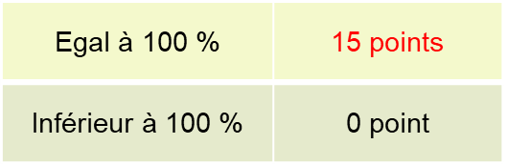
  6- 4ème indicateur : augmentation des salariées à leur retour de congé de maternité
    Pourcentage de salariées revenues de congé de maternité pendant l’année de référence et ayant bénéficié d’une augmentation à leur retour, si des augmentations générale et/ou individuelles sont intervenues durant le congé
    Si aucune salariée n’a été en congé maternité lorsque des augmentations sont intervenues, l’indicateur ne peut être calculé

Slide 9
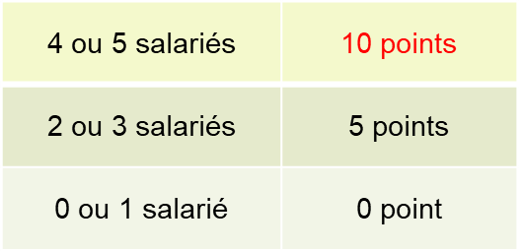
  7- 5ème indicateur : nombre de salariés du sexe sous-représenté parmis les 10 plus hautes rémunérations
    Nombre d’hommes et de femmes parmi les 10 + hautes rémunérations
    Sexe sous représenté : Prise en compte du plus petit des 2 nombres

Slide 10
  8- INDEX

Slide 11
  9- Plan d’actions
  Score obtenu pour l’année civile 2025 CRA : 69 / 100
  Historique :
  Score obtenu pour l’année civile 2018 CRA : 75/100
  Score obtenu pour l’année civile 2019 CRA : 71/100
  Score obtenu pour l’année civile 2020 CRA : 75/100
  Score obtenu pour l’année civile 2021 CRA : 78 / 100
  Score obtenu pour l’année civile 2022 CRA : 81 / 100
  Score obtenu pour l’année civile 2023 CRA : 80 / 100
  Score obtenu pour l’année civile 2024 CRA : 79 / 100
  Score à atteindre : 75 / 100
  Mesures de progression en faveur de l’égalité professionnelle et plan d’actions :

